Slide 1
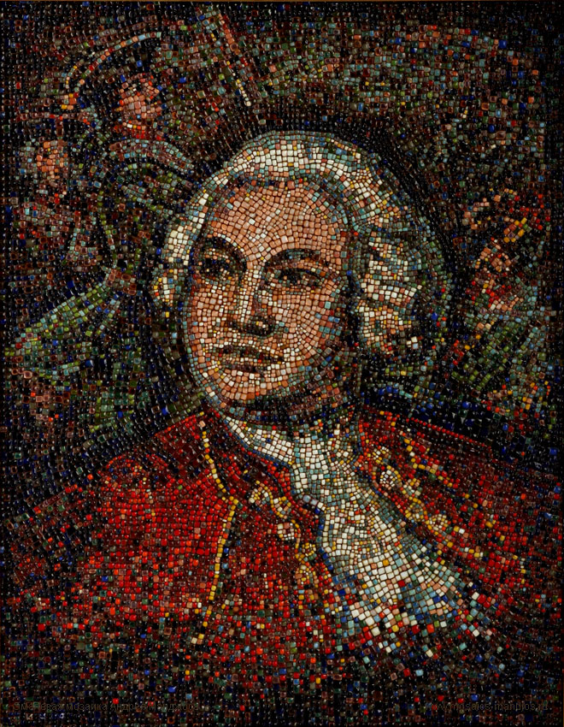
Мозаика М. В. Ломоносова
«Хотя голова моя и много зачинает, да руки одни». М. В. Ломоносов
Губанов Андрей, учащийся 8а класса МОУ «СОШ №26»

Slide 2
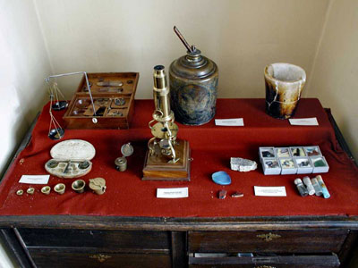
Цель:
ознакомиться с работами Михаила Васильевича Ломоносова в области мозаики

Slide 3
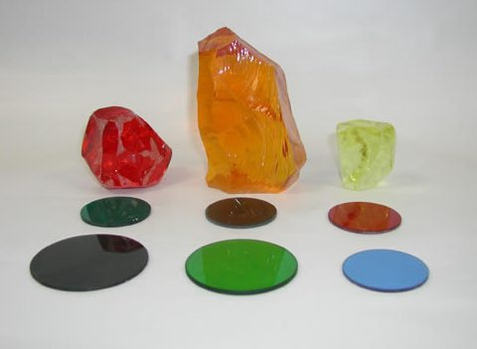
Искусство мозаики родилось в Древней Греции, где изображения составлялись из разноцветной гальки (морских камешков). Римляне заимствовали его у греков. Позднее в Византии стали делать мозаику из смальты – цветные кубики из стекла, сплавленного с минеральными красками. Смальта - цветные кубики из стекла, сплавленного с минеральными красками. Смальта считается классическим материалом для мозаичных работ и насчитывает сотни разных цветов и оттенков.

Slide 4
Еще до Ломоносова на Руси использовали мозаику в храмах, но привозить смальту из-за границы было очень дорого. Мастера, изготавливающие смальту держали в строжайшей секретности свои технологии, так, что Ломоносову, пришлось заново изобретать...

Slide 5
Для основания мозаики М.В. Ломоносов использовал железный или медный ящик с невысокими бортами (1,5–2 см), который заполнялся временным грунтом из смеси алебастра и рыбьего клея. На тщательно заглаженную поверхность с помощью основания и заполняя образовавшиеся углубления маслянично-канифольной мастикой, Ломоносов осуществлял подбор мозаичных кубиков. Кусочки смальты вдавливались в мастику и плотно пригонялись друг к другу так, что шов между ними составлял всего 0,2–0,5 мм. Затем мозаику шлифововали и полировали песком. М.В.Ломоносов открыл мазаичную мастерскую, но мозаик успел сделать не много.

Slide 6
Первая, пробная мозаика Ломоносова Нерукотворный Спас 1753

Slide 7
Пётр I 1754

Slide 8
Цесаревна Анна Петровна 1756-1757

Slide 9
П. И. Шувалов 1758

Slide 10
Императрица Елизавета Петровна.
1758-1760

Slide 11
Апостол Петр 1761

Slide 12
Александр Невский

Slide 13
Великий князь Петр Федорович 1758-1759

Slide 14
Г. Г. Орлов 1764

Slide 15
Екатерина II 1763

Slide 16
Полтавская баталия. Общий вид 1762-1764

Slide 17
Источник
http://ru.wikipedia.org/wiki
http://museum.lomic.ru/
http://www.chernorukov.ru/articles/?article=110
http://museum.lomic.ru/moz_59.html
http://museum.lomic.ru/science.html

